Slide 1

项目 五
促销图的视觉营销设计
视觉营销从入门到精通（微课版）

Slide 2
CONTENTS
目 录
主图营销设计
5.1
直通车推广图营销设计
5.2
智钻推广图营销设计
5.3

Slide 3
重点、难点
教学重点
  直通车推广图营销设计
  教学难点
  如何让直通车推广图更具有影响力

Slide 4
本节导读
直通车是阿里妈妈旗下的一个营销平台，是淘宝的一种付费推广方式，卖家通过设置关键词来推广商品，淘宝根据用户搜索的关键词在直通车展示位展示相关商品，客户点击商品产生流量。客户单击展示位的商品进入详情页或店铺后，将产生一次流量，当客户通过该次点击继续查看店铺其他商品时，即可产生多次跳转流量，从而形成以点带面的关联效应。卖家可以根据实际需要，按时间和地域来控制推广费用，精准定位目标消费群体，降低推广成本，提高店铺的整体曝光度和流量，最终达成营销的目的。

Slide 5
5.2.1 直通车投放的策略
不同时期，直通车投放的策略有所不同，在直通车开通的前期，最主要的目的是提高点击率，提高质量得分，使得排名靠前和降低推广费用，因此要求直通车推广图要创意十足、视觉冲击力要强，能够吸引人点击；而直通车开通的后期，最主要的目的是精准引流，即直通车推广图不仅仅是让人点击，引进流量，还要能促进订单的达成，提高流量的转化率，此时直通车图片要求目标消费者定位要明确，且图片与详情页的描述要与真实的商品匹配度高。

Slide 6
5.2.1 直通车投放的策略
一天中并非每个时刻的流量都是均等的，一般来说，上午10:00前后，下午15:00、16:00前后，晚上20:00、21:00、22:00这几个时段是流量的高峰期，为了抓住高峰期可提前设置直通车的投放时间，在流量低谷与流量高峰时段设置不同的出价，以控制成本，保证资源得到最大程度的利用。

Slide 7
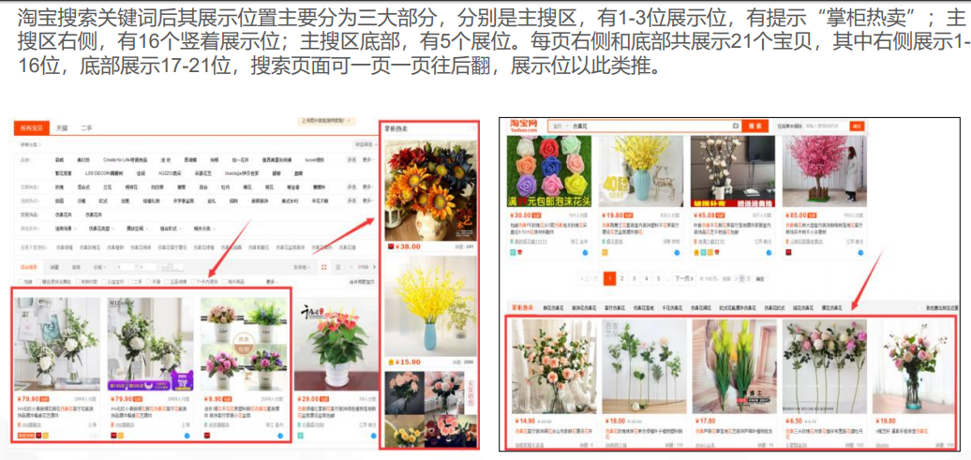
5.2.2 直通车推广图的展现位置

Slide 8
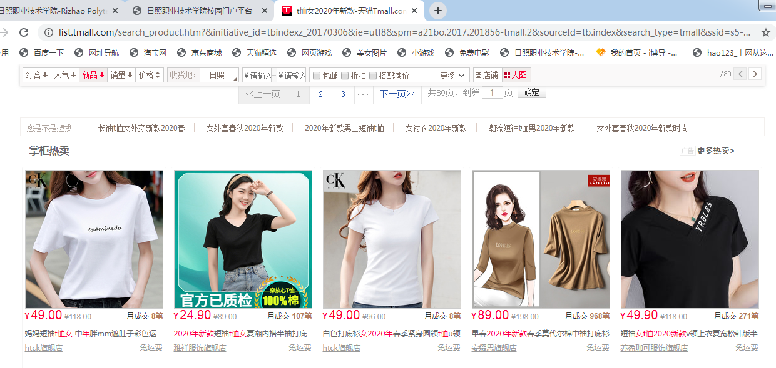
5.2.2 直通车推广图的展现位置
在 天猫中通过输入关键词或者点击类目搜索时，在搜索结果页面最下方有5个“掌柜热卖”的展示位置（展位个数与电脑分辨率有关），展示位以此类推。

Slide 9
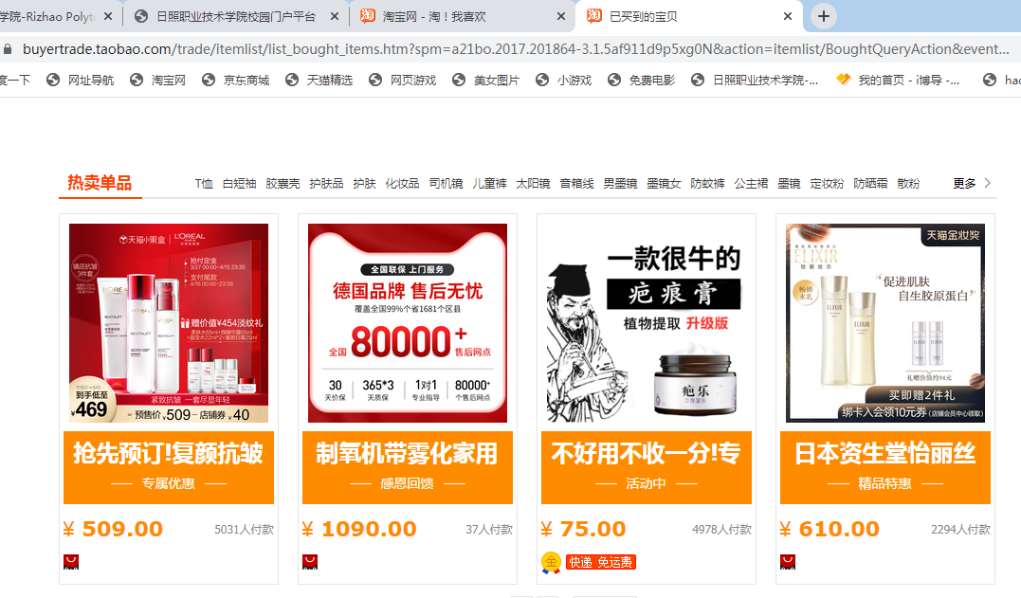
“ 已买到的宝贝”页面中的热卖单品， “每日焦点”中的热卖排行；

Slide 10
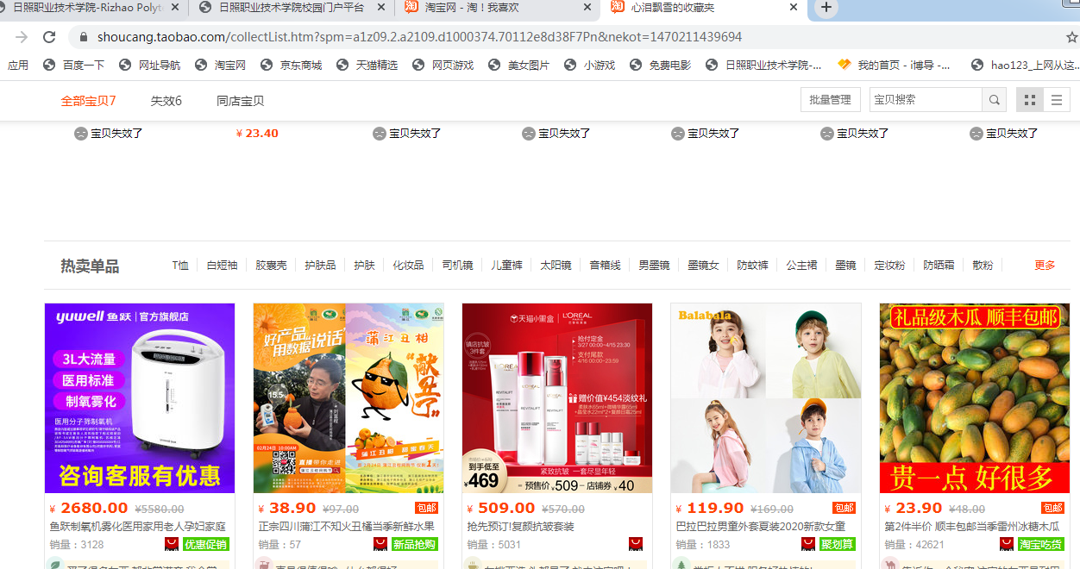
“我的收藏”页面中的热卖单品；

Slide 11
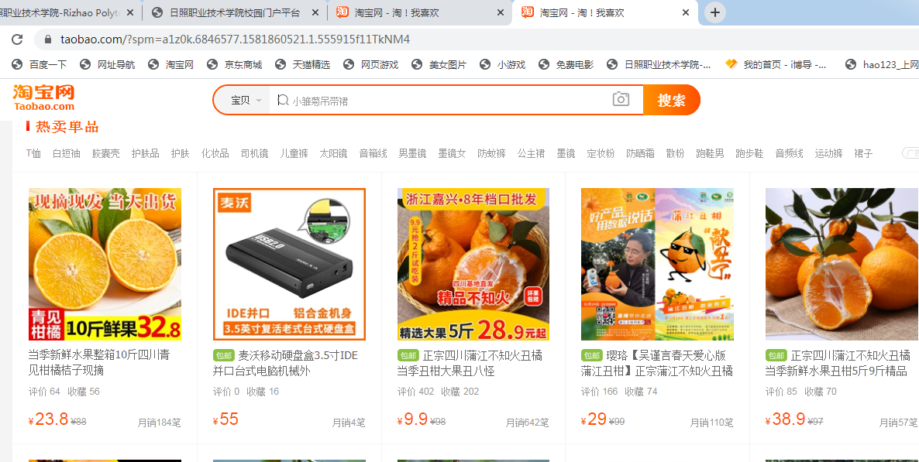
淘宝首页靠下方的“热卖单品”也是直通车的展示位置。

Slide 12
移动端也有直通车展示位,除了购物车页面、收藏店铺页面、首页的“猜你喜欢”等与计算机端类似外，移动端自然搜索结果页的展示方式与计算机端略有不同。移动端自然搜索结果页的直通车展示位置为移动端自然搜索结果页中的第一个商品，同时每隔5个或10个商品加入一个直通车展位。根据移动端移动设备的不同，展示位置也会有一些差异。

Slide 13
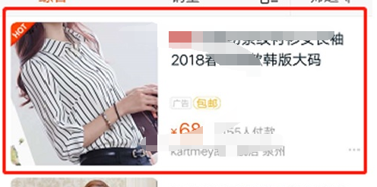
移动端直通车推广图设计注意事项
文案从简，突出商品，商品占据推广图的面积要大，加深商品的色调，突出商品主题
文字字号要放大。推荐主标题最小字号50px，副标题最小字号30px，内容最小字号18px.
左上角要留有系统标签位置。

Slide 14
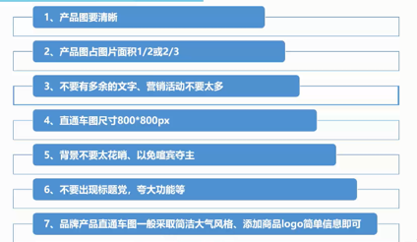
5.2.3 直通车推广图设计要点
明确推广位置-设计思路-色彩-卖点

Slide 15
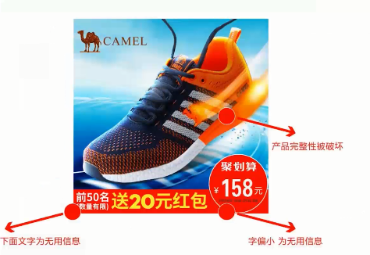
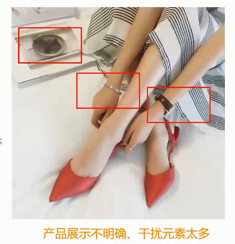
直通车主图分析

Slide 16
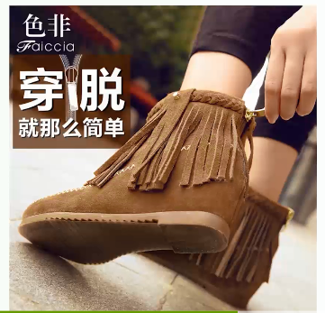

直通车主图分析
Notes:
标志和卖点文字排版再调整一下就更好了

Slide 17
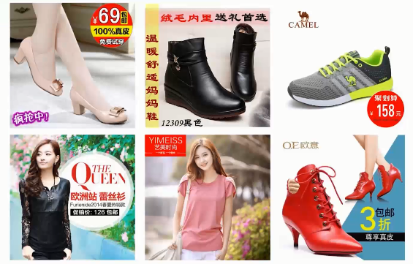
直通车主图分析

Slide 18
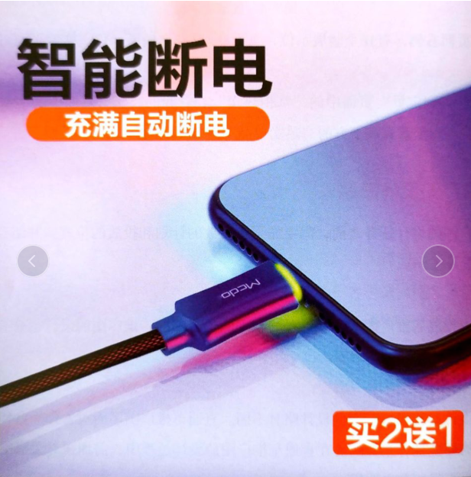
推广图卖点呈现

Slide 19
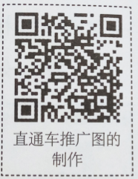


5.2.4 直通车推广图制作
1
2
3
4
Notes:
鲜到先得：汉仪行楷简 #009339 鲜字加 图层样式-光泽 #03682a 50 -50角度 15距离 20大小 其他文字复制此样式

Slide 20




5.2.4 直通车推广图制作
5
6
7
8
Notes:
文字星光 滤色
农产自产现摘…… 思源黑体CN #005d24

Slide 21

5.2.4 直通车推广图制作
9
10

Slide 22
5.2.5 任务实训及考核
序号 | 任务描述 | 任务要求
1 | 制作“香水”直通车推广图，要求体现 香水的通透，并将“闻香识女人”的感 官体现出来 | 掌握香水直通车推广图的制作方法
2 | 制作“键盘”直通车推广图，要求体现 键盘的灵敏度 | 掌握键盘直通车图的制作方法

Slide 23
5.2.5 任务实训及考核
序号 | 任务描述 | 分值（100分） | 说明
1 | 简述直通车投放的策略
2 | 列举直通车推广图的展现位置
3 | 简述直通车推广图的设计要点

Slide 24

实战与提升
（1）制作一个以“促销活动”为主的直通车推广图（配套资源:\素材文件\项目五\音箱直通车素材\），注重对促销信息的描述，要在图片中尽量表现促销的吸引力、体现促销的主题、促销活动的时间等信息（配套资源:\效果文件\项目五\音箱直通车.psd）。

Slide 25

祝：学有所成！
视觉营销从入门到精通（微课版）

